Slide 1

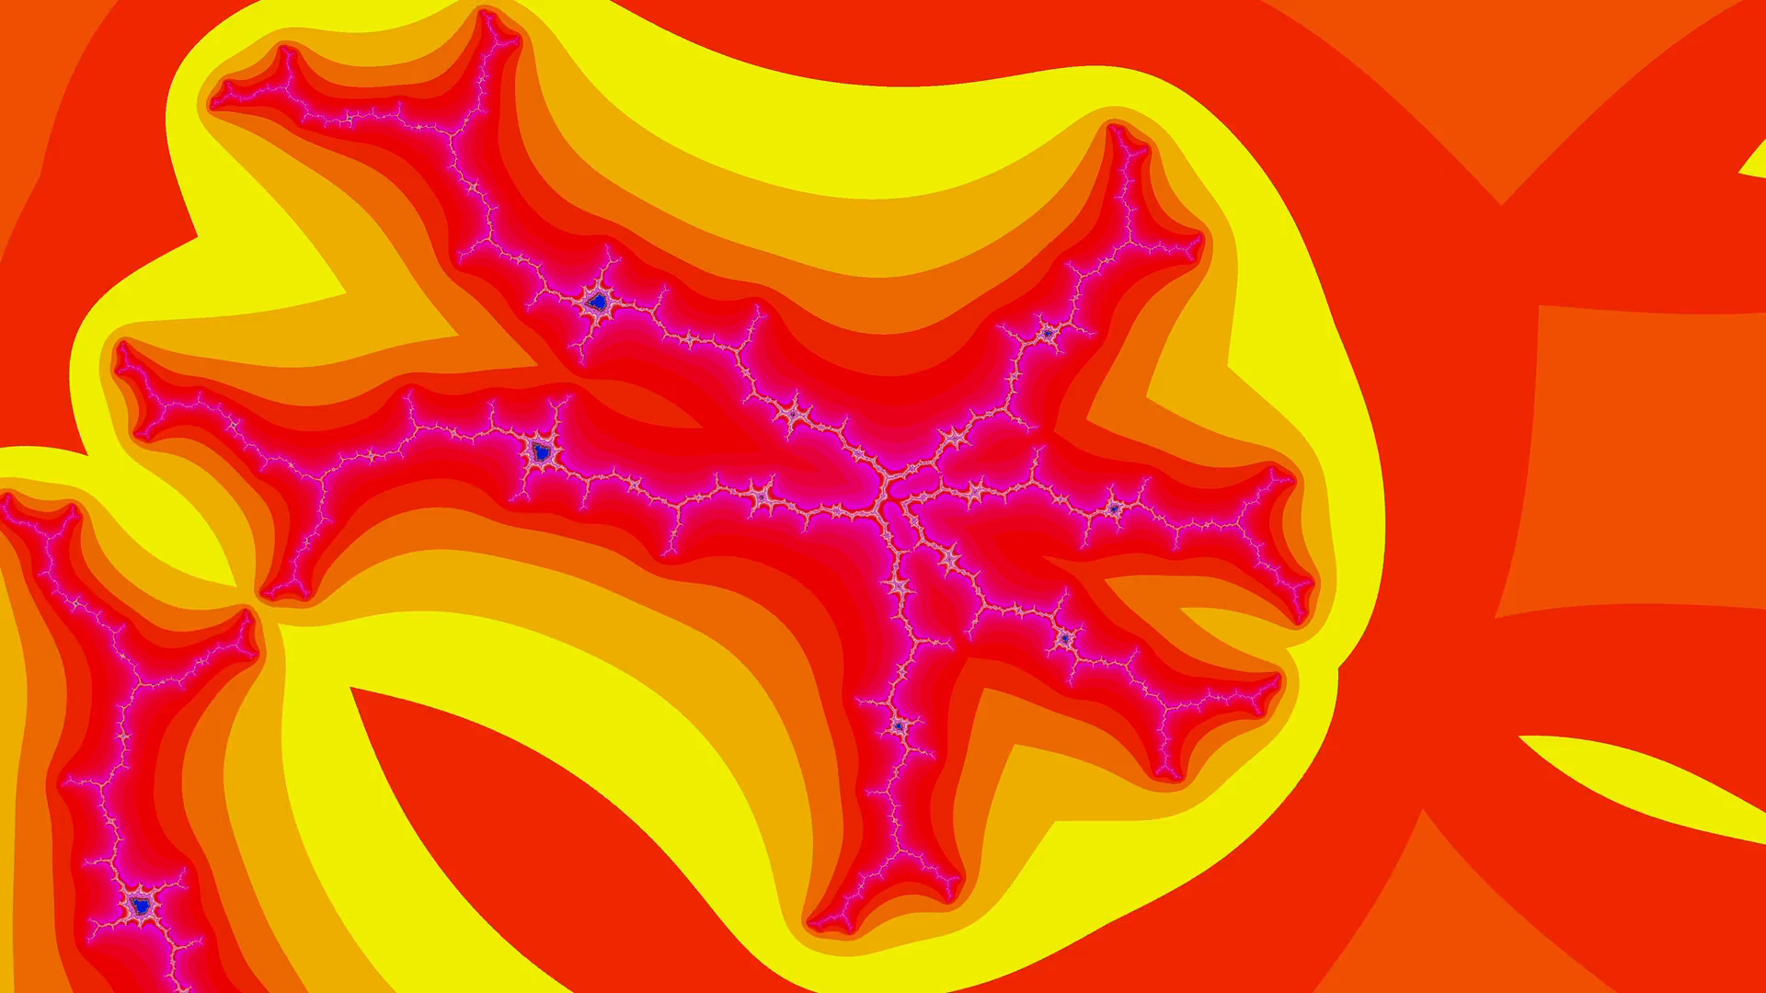
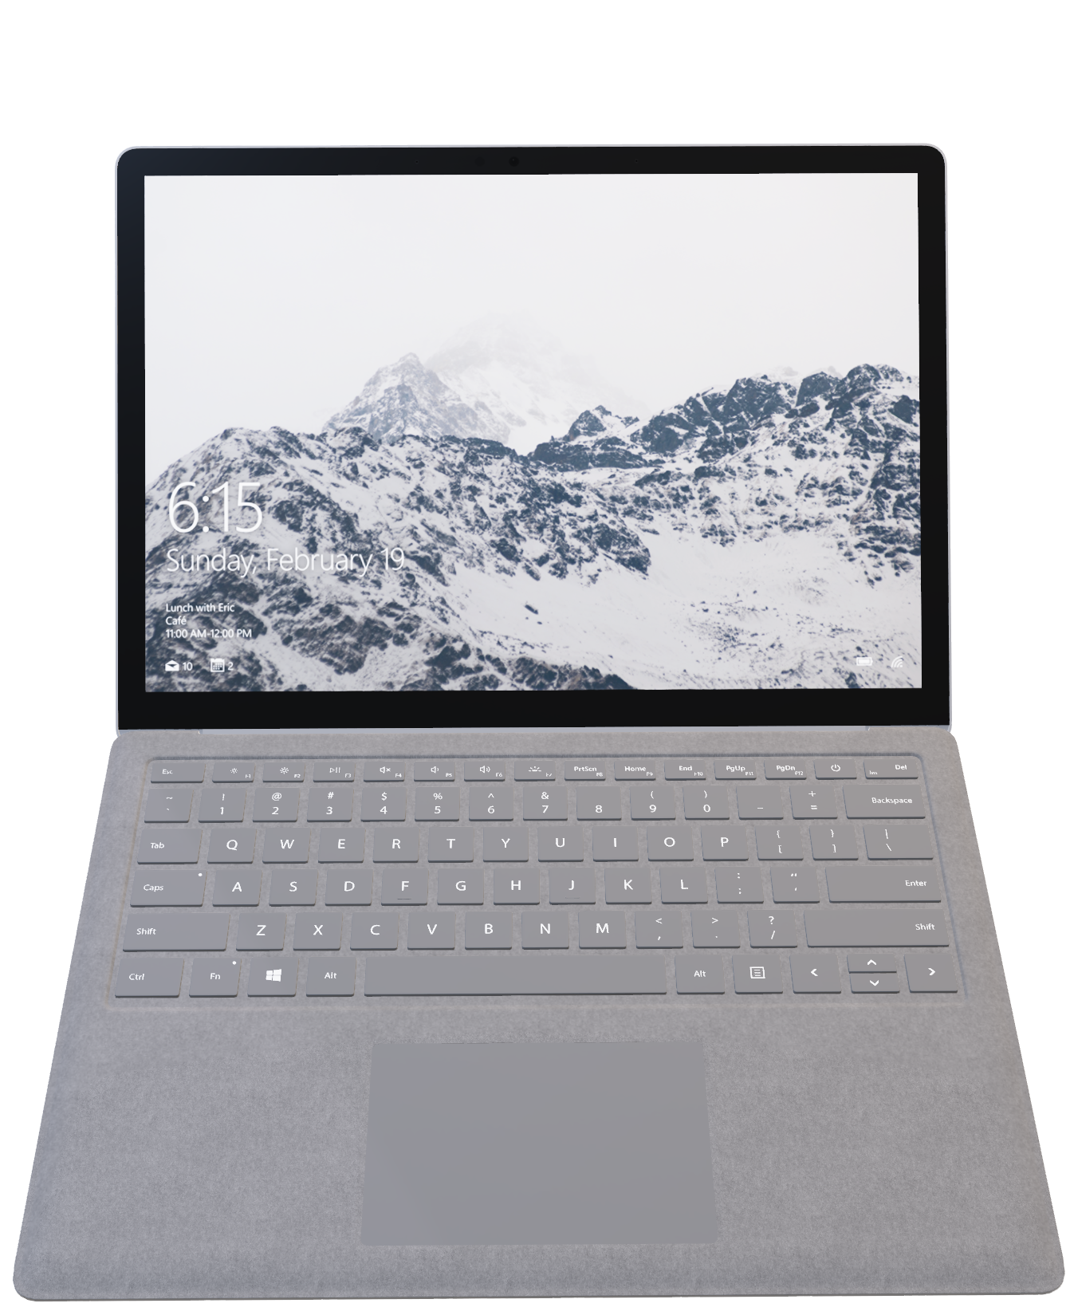
FRACTALE
FRACTALE
1
PROJET
CUDA
2023 - 2024
Étudiant :
Jean-Luc LAURENT

Slide 2
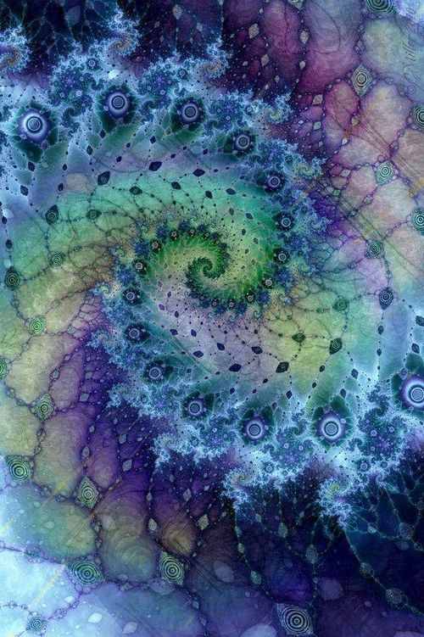

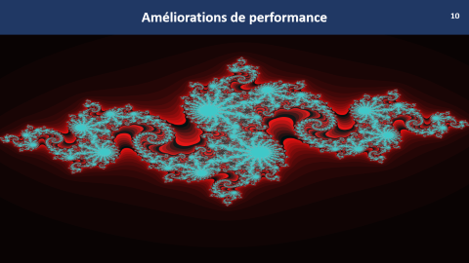
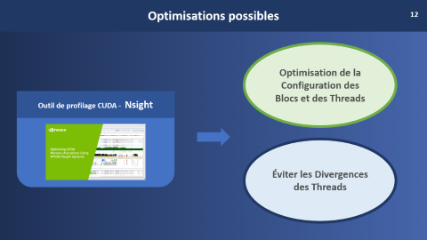
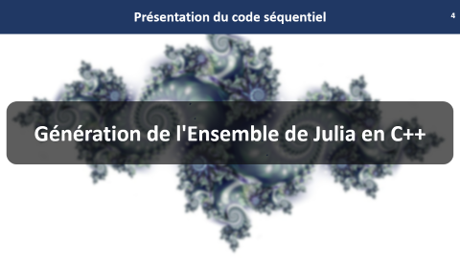
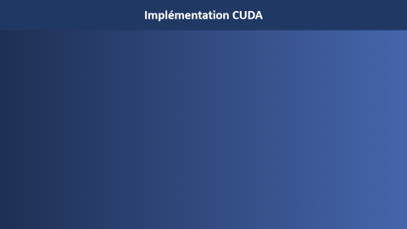
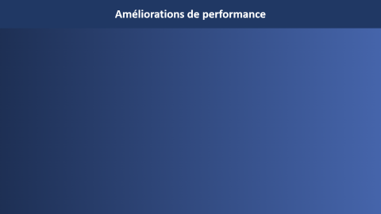
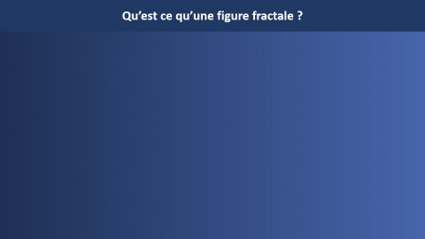

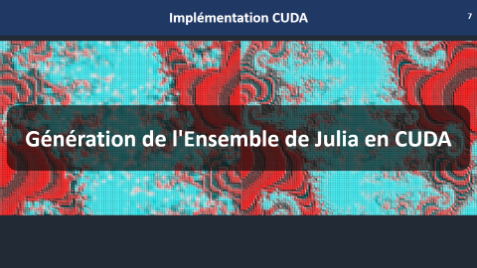
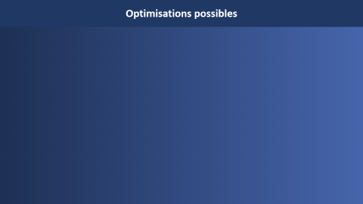
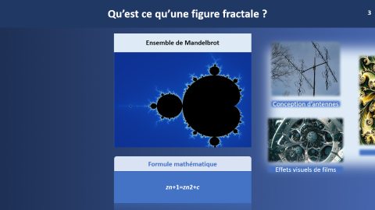
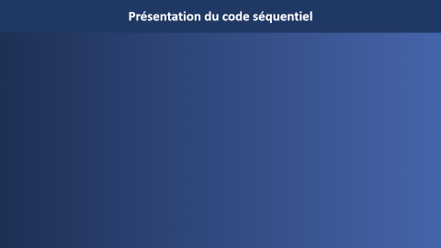
FRACTALE
FRACTALE
SOMMAIRE
SOMMAIRE
2
Une figure fractale ?
Code séquentiel
Implémentation CUDA
Performances
Optimisations possibles
2023 - 2024
Étudiants :
Jean-Luc LAURENT
Théo BACHELERY
Thomas COSSET

Slide 3
FRACTALE
FRACTALE
SOMMAIRE
SOMMAIRE
2
Une figure fractale ?
Code séquentiel
Implémentation CUDA
Performances
Optimisations possibles
2023 - 2024
Étudiants :
Jean-Luc LAURENT
Théo BACHELERY
Thomas COSSET

Slide 4
FRACTALE
FRACTALE
SOMMAIRE
SOMMAIRE
2
Une figure fractale ?
Code séquentiel
Implémentation CUDA
Performances
Optimisations possibles
2023 - 2024
Étudiants :
Jean-Luc LAURENT
Théo BACHELERY
Thomas COSSET

Slide 5

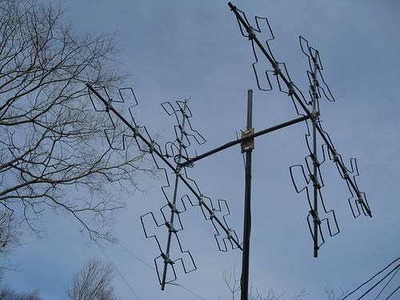
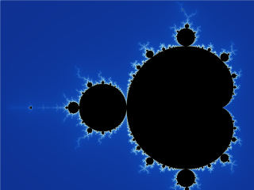

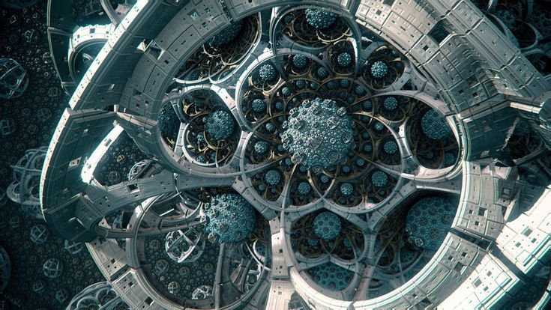
Qu’est ce qu’une figure fractale ?
3
Ensemble de Mandelbrot
Conception d’antennes
Art numérique
Formule mathématique
Effets visuels de films
zn+1​=zn2​+c

Slide 6
Qu’est ce qu’une figure fractale ?
3
Ensemble de Mandelbrot
Conception d’antennes
Formule mathématique
zn+1​=zn2​+c
Art numérique
Effets visuels de films

Slide 7

Présentation du code séquentiel
4
Génération de l'Ensemble de Julia en C++

Slide 8
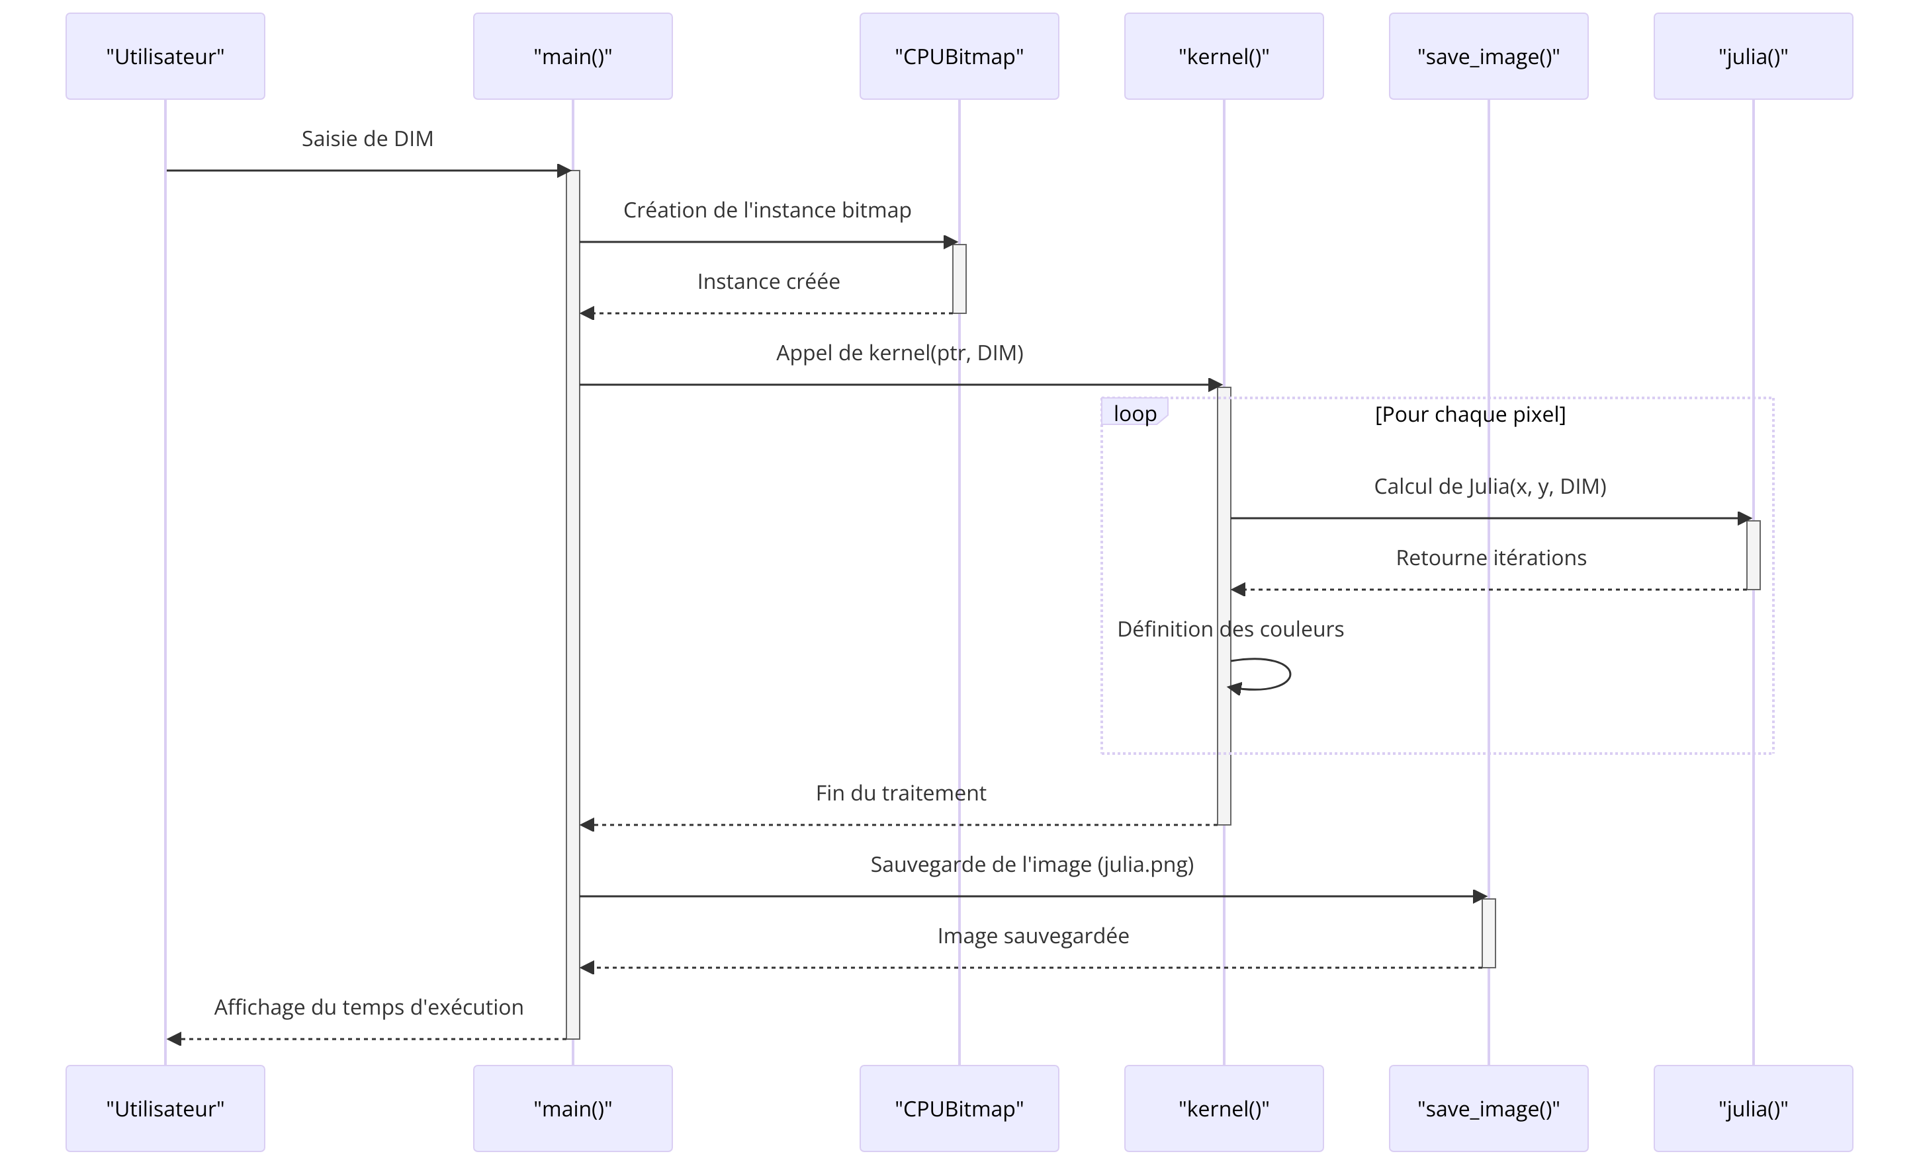
Présentation du code séquentiel
5
Classes et fonctions principales
class CPUBitmap
Créer et gérer des images en mémoire
struct cuComplex
Manipuler des nombres complexes
Julia()
Calculer la fractale de julia
Kernel()
Générer l’image pixel par pixel

Slide 9
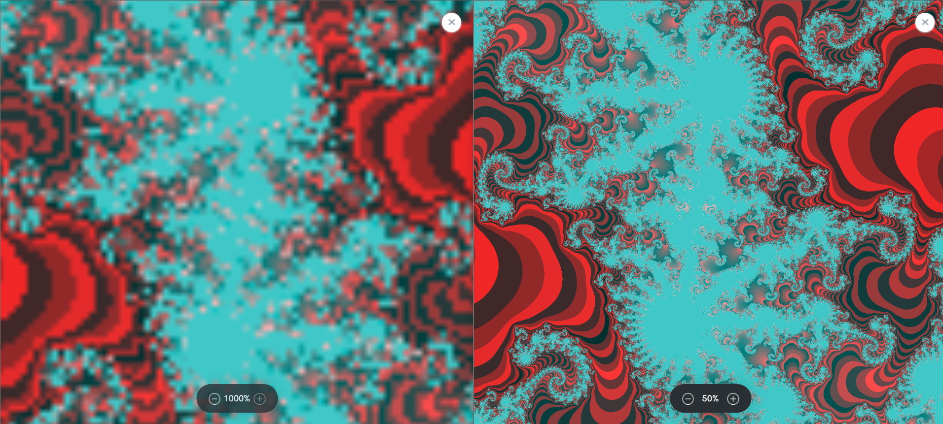
Présentation du code séquentiel
5
Classes et fonctions principales
1080 px
20 000 px
class CPUBitmap
Créer et gérer des images en mémoire
struct cuComplex
Manipuler des nombres complexes
Julia()
Calculer la fractale de julia
Kernel()
Générer l’image pixel par pixel

Slide 10
Présentation du code séquentiel
6
Classes et fonctions principales
cudaMalloc()
Allouer de la mémoire sur le GPU
juliaKernel<<<>>>
Calculer parallèlement la fractale de Julia
cudaMemcpy()
Transférer les résultats du GPU vers la mémoire de l'hôte
cudaFree()
1080 px
20 000 px
Libérer la mémoire allouée sur le GPU

Slide 11
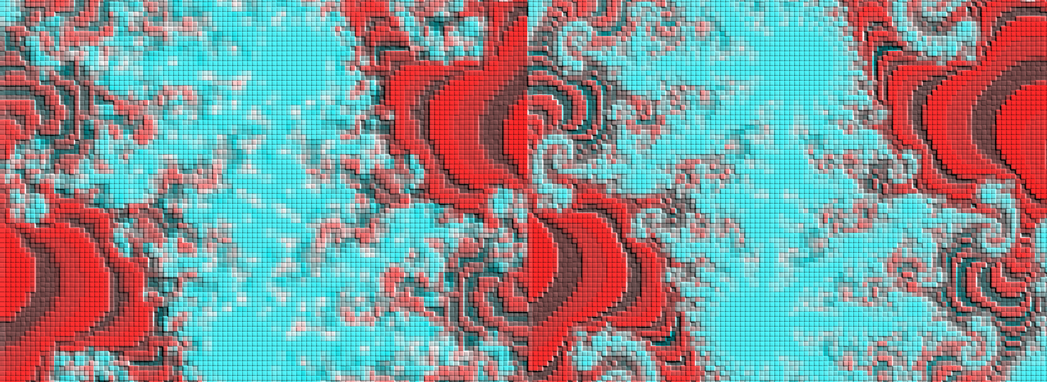
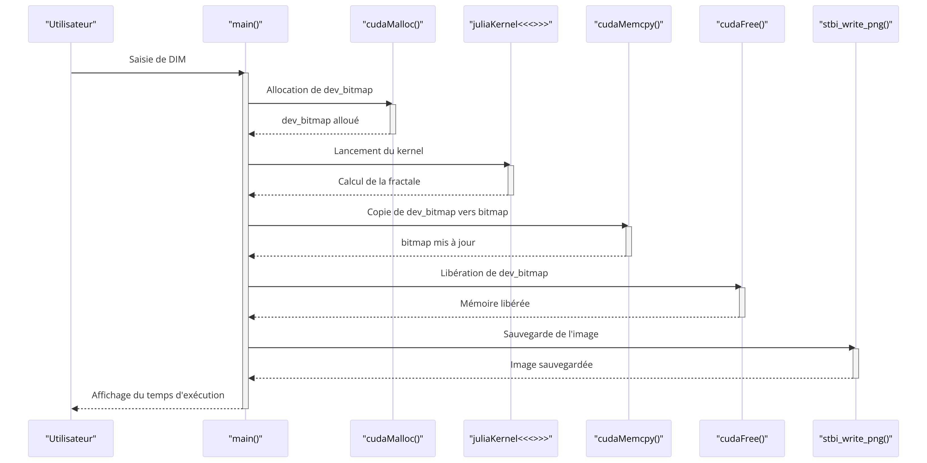
Implémentation CUDA
7
1080 px
20 000 px
cudaMalloc()
Allouer de la mémoire sur le GPU
Génération de l'Ensemble de Julia en CUDA
juliaKernel<<<>>>
Calculer parallèlement la fractale de Julia
cudaMemcpy()
Transférer les résultats du GPU vers la mémoire de l'hôte
cudaFree()
Libérer la mémoire allouée sur le GPU

Slide 12
Implémentation CUDA
8
Fonctions principales
cudaMalloc()
Allouer de la mémoire sur le GPU
juliaKernel<<<>>>
Calculer parallèlement la fractale de Julia
cudaMemcpy()
Transférer les résultats du GPU vers la mémoire de l'hôte
cudaFree()
Libérer la mémoire allouée sur le GPU

Slide 13
Implémentation CUDA
9
cudaMalloc()
Allouer de la mémoire sur le GPU
juliaKernel<<<>>>
Calculer parallèlement la fractale de Julia
cudaMemcpy()
Transférer les résultats du GPU vers la mémoire de l'hôte
cudaFree()
Libérer la mémoire allouée sur le GPU

Slide 14
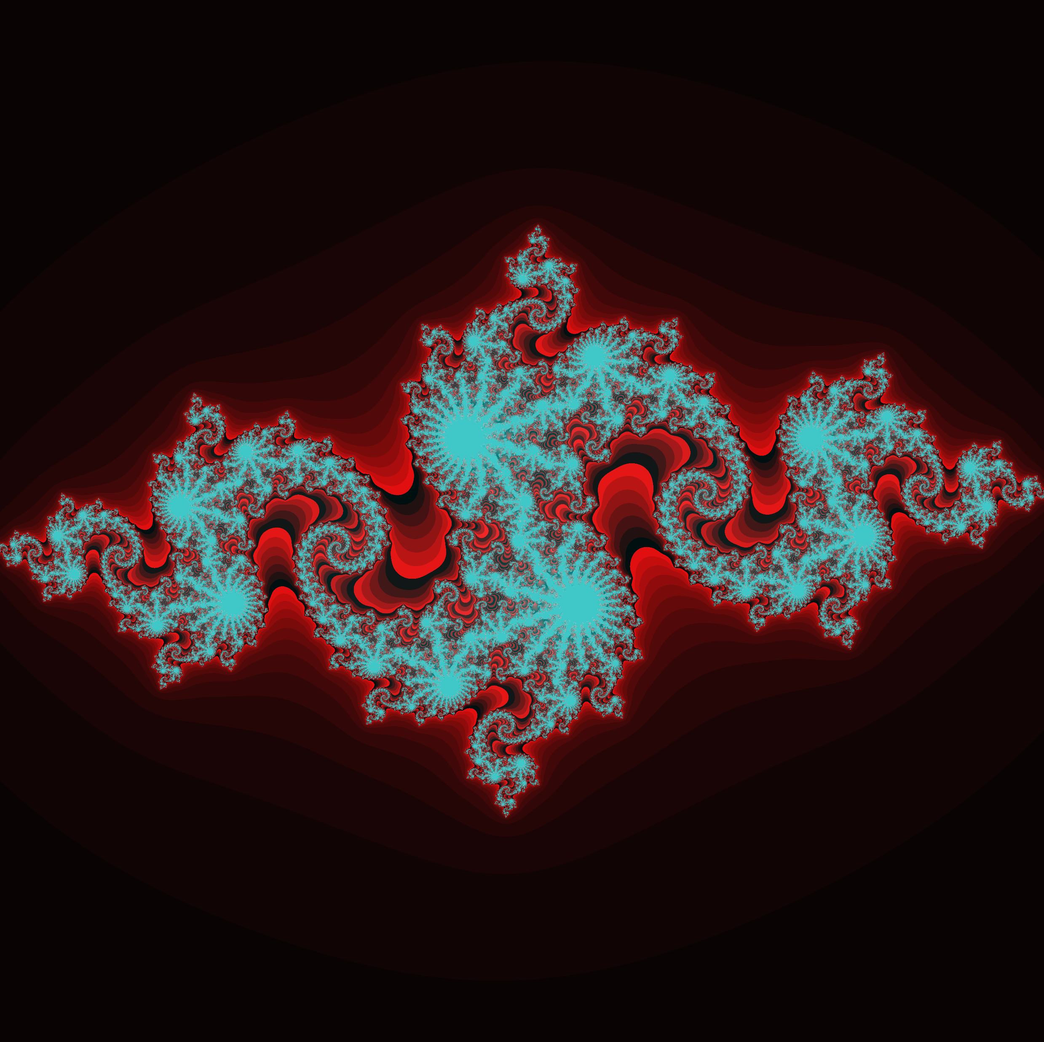

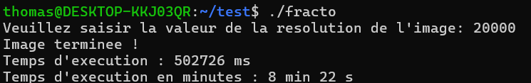
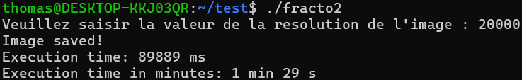
Améliorations de performance
10
Résolution : 20 000 px
Efficacité énergétique

Slide 15
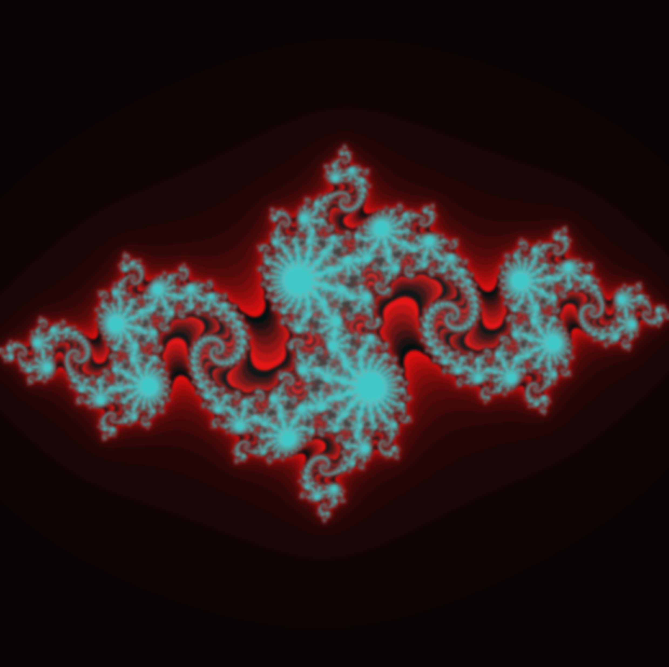
Améliorations de performance
10
Résolution : 20 000 px
Efficacité énergétique

Slide 16
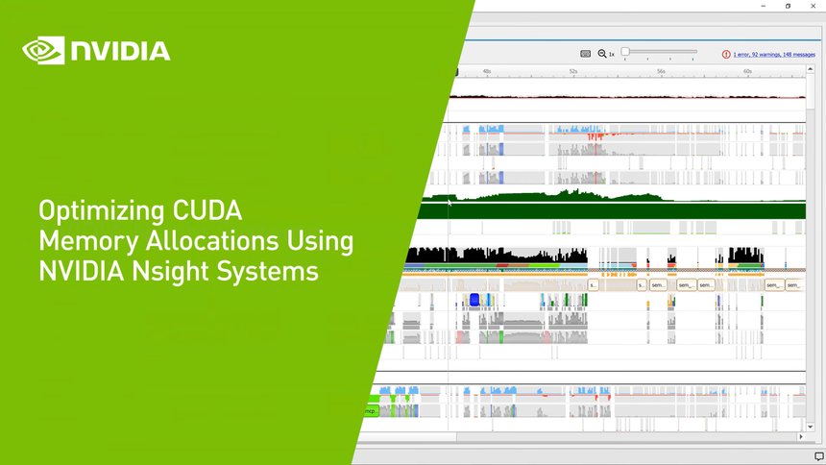
Améliorations de performance
11
Optimisation de la Configuration des Blocs et des Threads
Outil de profilage CUDA - Nsight
Résolution : 20 000 px
Éviter les Divergences des Threads
Efficacité énergétique

Slide 17
Optimisations possibles
12
Optimisation de la Configuration des Blocs et des Threads
Outil de profilage CUDA - Nsight
Éviter les Divergences des Threads
Efficacité énergétique

Slide 18
13
MERCI POUR VOTRE ECOUTE !!

Slide 19
BIBLIOGRAPHIE
14
Sources :
https://fractalejulia.wordpress.com/01-systeme-dynamique-discret/
https://depositphotos.com/fr/videos/mandelbrot-fractal.html
https://es.vecteezy.com/videos-gratis/fractales
https://fr.wikipedia.org/wiki/Fractale
https://developer.nvidia.com/nsight-systems/get-started
https://edoras.sdsu.edu/~mthomas/docs/cuda/cuda_by_example.book.pdf

